Slide 1


OBJETOS DE
2019
APRENDIZAJE
LÍNEA 2
MATERIALES DE FORMACIÓN PARA ESTUDIANTES
DE GRADO DE LA COMPETENCIA DIGITAL
2. Comunicación y colaboración: 2.2. Compartir mediante tecnologías digitales:
2. Mendeley

Slide 2

Colección Objetos de Aprendizaje, 2019
MATERIALES DE FORMACIÓN PARA ESTUDIANTES DE GRADO
DE LA COMPETENCIA DIGITAL
2. Comunicación y colaboración: 2.2. Compartir mediante tecnologías digitales:
2. Mendeley
REBIUN Línea 2 (3er. P.E.) Grupo de Competencia Digital
Documento bajo licencia Creative Commons

Slide 3

Comunicación y colaboración.
Compartir mediante tecnologías digitales
MENDELEY

Slide 4


OBJETIVOS
Al finalizar esta actividad tienes que ser capaz de:
Crear una cuenta en Mendeley
Añadir e importar tus documentos
Organizar tu base de datos en Mendeley
Insertar citas y bibliografías automáticamente

Slide 5
SUMARIO
Añadir/ importar tus documentos
Arrastrar y soltar archivos
Importar su base de datos bibliográfica desde otra aplicación.
Utilizar el Importador Web (Web Importer)
Organizar tu base de datos .
    Ordenar, leer, subrayar y anotar PDFs.
    Crear documentos favoritos y almacenarlos en carpetas.
    Buscar documentos por palabras clave
Insertar citas y bibliografías.
Instalar el plug-in
Generar citas y bibliografías.
Cambiar formatos (elegir estilos bibliográficos).

Slide 6

MENDELEY:
GESTOR BIBLIOGRÁFICO
Mendeley lidera el ranking de gestores bibliográficos, en términos de popularidad entre alumnos y académicos.
A l’hora de cercar informació, disposes de diferents recursos d’informació
Mendeley es una aplicación web y de escritorio, propietaria y gratuita.
Permite gestionar y compartir documentos de investigación, encontrar nuevos datos y la colaboración en línea.
Según el estudio de la Universidad de Utrecht “Most popular tools for single research activities“, Mendeley es el gestor de referencias más conocido y usado para gestionar las referencias bibliográficas, crear citas y mantener bibliografías

Slide 7
MENDELEY:
GESTOR BIBLIOGRÁFICO
Con Mendeley puedes crear tu propia base de datos bibliográfica, citar y referenciar en tus trabajos, leer archivos PDF asociados a las referencias desde cualquier dispositivo, colaborar con otros en línea y descubrir nuevos documentos
Mendeley lidera el ranking de gestores bibliográficos, en términos de popularidad entre alumnos y académicos.

Slide 8




AÑADIR / IMPORTAR TUS DOCUMENTOS
Arrastrar y soltar archivos
Importar su base de datos bibliográfica desde otra aplicación.
Utilizar el Importador Web (Web Importer) para importar desde cualquier lugar
Puedes añadir documentos de cualquiera de estas formas

Slide 9
ARRASTRAR Y SOLTAR ARCHIVOS
Arrastrar y soltar | Arrastrar y soltar archivos en tu escritorio de Mendeley. Es la forma más rápida de añadir archivos. Puedes incluso arrastrar y soltar una carpeta entera y Mendeley extraerá los metadatos de cada uno de los artículos que componen la carpeta.
All Documents | Los archivos que has añadido pueden verse en la carpeta All Documents
Add Files /Folder | Además puedes añadir documentos yendo a File y seleccionando Add files o Add Folder. Desde aquí también puedes añadir un archivo manualmente
Literature Search | La herramienta de búsqueda de Mendeley (Literature Search), permite encontrar nuevos trabajos o investigaciones. Realiza la búsqueda que te interesa yclica en Save Reference o Save PDF (en caso de que tengamos el texto completo del artículo)

Slide 10
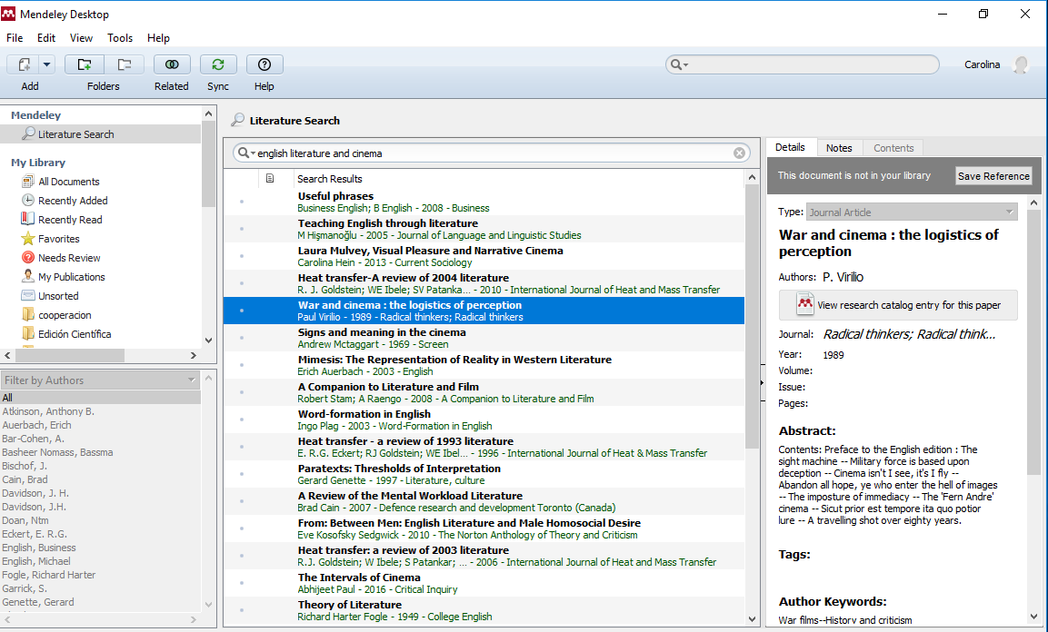
ARRASTRAR Y SOLTAR ARCHIVOS

Slide 11
IMPORTAR DESDE OTRA APLICACIÓN
DESDE OTROS GESTORES
Importar registros bibliográficos desde otros gestores de referencias como Zotero, EndNote, BibText, etc. Desde Refwork elige unas de referencias bibliográficas, clica en Exportar y en la ventana emergente elige el Formato de Exportación (Bibliographic Software, Endnote, Reference Manager, Procite). Se descargará una archivo que podemos guardar en el Escritorio, y desde ahí, simplemente arrastra y suelta en Mendeley Desktop, las importará en el formato adecuado.
CITARLAS

Slide 12
USAR EL WEB IMPORTER
Clica dentro de Tools en la opción Install Web Importer
1. | Arrastra el botón "Save To Mendeley” a tu barra de marcadores.
2. | Busca un artículo: puedes buscar artículos en una amplia variedad de sitios, bases de datos, etc.
3. | Clica en tu barra de navegación en Save to Mendeley
4. | Revisa los detalles del artículo en la ventana emergente a la derecha de la página. En ella selecciona la carpeta dentro de la que quieres guardar esta referencia (por defecto, se guarda en una carpeta llamada All Documents) y modifica o rellena los datos que falten del artículo.

Slide 13
ORGANIZAR TU BASE DE DATOS
Ordenar, leer, subrayar y anotar PDFs
Crear documentos favoritos y almacenarlos en carpetas
Buscar documentos por palabras clave

Slide 14
ORDENAR, LEER, SUBRAYAR Y ANOTAR PDFS
Ordenar | En My Library, All Documents se encuentran los PDFs subidos organizados por Autor, Título, Año, Editorial y Fecha en la que los has añadido. Puedes ordenarlos como quieras simplemente clicando en el encabezamiento que desees.
Leer | Puedes marcar los documentos favoritos con una estrella así como marcarlos como leídos con un punto verde. También podemos ordenar según estas categorías clicando sobre el encabezamiento.
Subrayar y anotar | Si la referencia está precedida por el símbolo de pdf o Word, tiene el documento adjunto. Un doble clic sobre el icono de pdf abre inmediatamente el artículo completo. Podemos buscar dentro de los documentos, subrayar palabras o frases y añadir notas.

Slide 15
CARPETAS
Crear carpetas | My Library: crea las carpetas que desees. Crea una nueva carpeta: clica en Create new folder. Arrastra y suelta dentro las referencias que quieras archivar.
Filtrar | Desde Filter by Authors, Author Keyword’s, My tags y Publications.

Slide 16
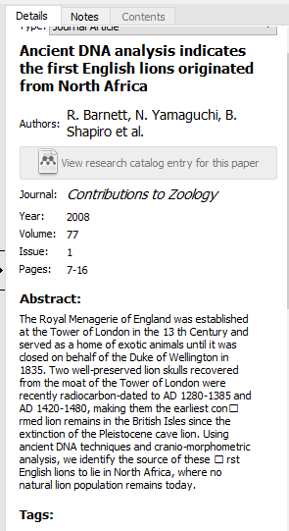
BUSCAR DOCUMENTOS Y ENRIQUECER
Buscar | Busca documentos por palabras clave en el cajetín situado en la parte superior derecha del escritorio. Mendeley busca en los textos completos de toda tu base de datos.
Details, notes, contents | En Details puedes ver y añadir más información acerca del documento, como notas, etiquetas o palabras clave, resumen, URLs relacionadas, etc. Añade en Tags etiquetas relacionadas con el documento que te facilitarán la búsqueda dentro de tu base de datos, agrupando todo lo que has leído sobre un tema. Contents muestra el sumario o índice de un artículo Enrichments proporciona otros documentos tales como vídeos, imágenes, gráficos, etc. que enriquecen el documento.

Slide 17

SINCRONIZAR
Puedes acceder a tu base de datos desde cualquier lugar. Clica en el botón de sincronización para ir actualizando la subida de tus documentos en el servidor de Mendeley, donde se almacenan de forma segura, de manera que puedes acceder a ellos en línea desde cualquier lugar o desde otros dispositivos

Slide 18
INSERTAR CITAS Y BIBLIOGRAFÍA AUTOMÁTICAMENTE
Instalar el citation plugin.
Generar citas y bibliografías.
Cambiar formatos (estilos bibliográficos).
Puedes insertar citas y bibliografías con un solo click

Slide 19
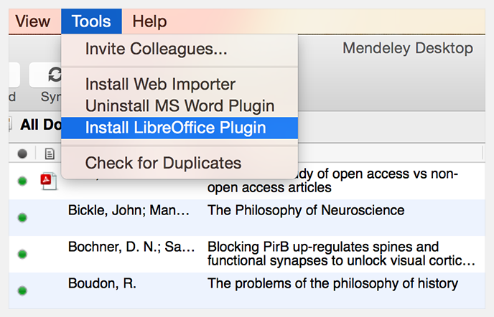
INSTALAR EL CITATION PLUGIN
Cierra word | Antes de nada, asegúrate de que tu procesador de textos (Word, LibreOffice, etc.) está cerrado.
Tools | Desde el Menú clica en Tools. Se abrirán diferentes opciones según los procesadores que tengas instalados (Word, LibreOffice, etc.)
Procesadores de texto | Compatible con Microsoft Word, OpenOffice y LibraryOffice.

Slide 20

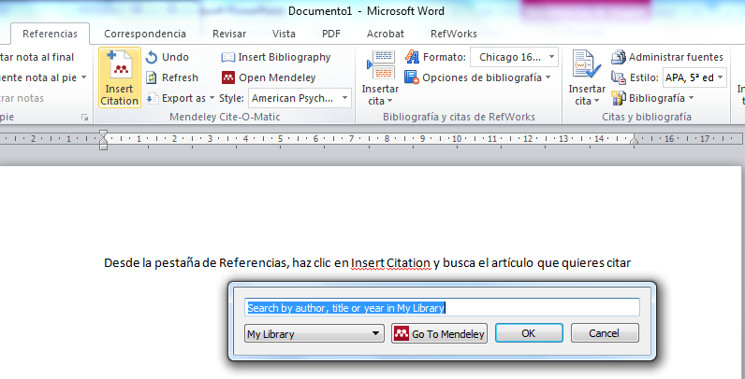
GENERAR CITAS Y BIBLIOGRAFÍAS
1. | Abre tu procesador de textos: por ejemplo, Microsoft Word.
2. | Desde la pestaña de Referencias, haz clic en Insert Citation y busca el artículo que quieres citar.
3. | Clica en OK y se creará una cita según el formato que figure en Style, en este caso en formato APA.

Slide 21
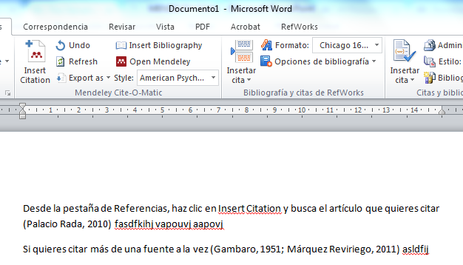
CITAR MÁS DE UN TRABAJO A LA VEZ
También puedes citar más de un trabajo a la vez
Realiza la primera búsqueda
Clica en Search for an additional reference
Vuelve a buscar las referencias de tu interés.

Slide 22
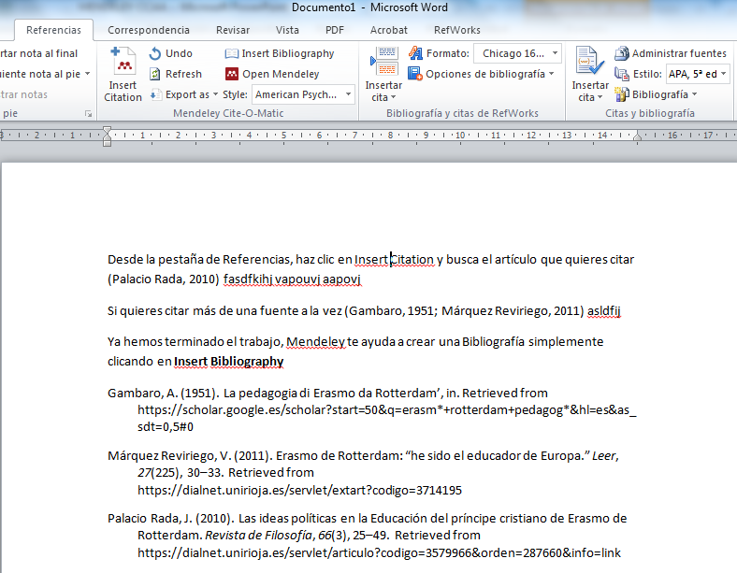
INSERTAR LA BIBLIOGRAFÍA
Cuando hayas terminado tu trabajo, Mendeley te ayuda a crear una Bibliografía simplemente clicando en Insert Bibliography.

Slide 23
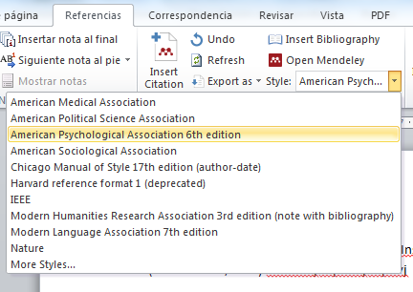
CAMBIAR FORMATOS
1. | Style Selecciona alguno de los estilos.
2. | More Styles Get More Styles.
3. | Una vez que cambies de estilo se cambiará de forma automática no sólo las citas sino también toda la bibliografía final.

Slide 24
PARA SABER MÁS...
Echa un vistazo a:
Sistemas de cita
Guía Refworks
Uso ético de la información y citas bibliográficas
[a personalizar por cada institución]

